Slide 1


Medidas para enfrentamento da crise hídrica no distrito federal
A CRISE HÍDRICA NO DF 2017-2018
Audiência Pública no Senado Federal
11 de dezembro de 2017

Slide 2
ESTA APRESENTAÇÃO...
A situação atual é muito grave, e a nossa capacidade de enfrentamento é diferente daquela vivida em 2016/2017
A situação atual da ADASA, no que se refere à infraestrutura tecnológica
A Curva de Acompanhamento do Reservatório
Racionamento
Ações previstas para 2018 e depois
Nova Resolução da ADASA
Considerações finais

Slide 3
COMPARAÇÃO ENTRE A SITUAÇÃO EM MAIO DE 2016 E DE 2017
ASPECTOS | Maio de 2016 | Maio de 2017 | Dezembro de 2017
Volume dos Reservatórios do Descoberto e de Santa Maria | Descoberto = 89,2 % Santa Maria =74,7% | Descoberto = 56,4 % Santa Maria = 53,9 % | Descoberto = 10,1 % Santa Maria = 22,8 %
Volume captado pela CAESB nos Reservatórios | Descoberto = 4,9m³/s Santa Maria = 1,2m³/s | Descoberto = 3,7m³/s Santa Maria = 0,9m³/s | Descoberto = 3,3m³/s Santa Maria = 0,8m³/s
Medidas para a contenção do uso da água | Campanhas publicitárias | Campanhas publicitárias intensas Tarifa de Contingência Rodízio, com racionamento de 1 dia | Campanhas publicitárias intensas Racionamento de 1 dia
Medidas para aumentar a oferta de água | Obras paralisadas, ou andando lentamente | Obras em andamento, aumento da oferta nos próximos meses | Operação do Lago Paranoá Operação do Bananal Obras de interligação Implantação do Subsistema Gama

Slide 4
COMPARAÇÃO ENTRE A SITUAÇÃO EM MAIO DE 2016 E DE 2017
E DEZEMBRO DE 2017
ASPECTOS | Maio de 2016 | Maio de 2017 | Dezembro de 2017
Ações e normas regulatórias | Estudos sobre a situação Planejamento de Resoluções | Novos estudos sobre a situação Conjunto de Resoluções publicadas | Novos estudos sobre a situação Conjunto de Resoluções publicadas
Bancos de dados da ADASA | Em processo de integração | SISTEMA DE INFORMAÇÕES SOBRE RECURSOS HÍDRICOS – DF | SISTEMA DE INFORMAÇÕES SOBRE RECURSOS HÍDRICOS – DF em funcionamento
Planejamento, Monitoramento, Avaliação, Fiscalização, Outorga | Em processo de aperfeiçoamento | Bem melhor, sempre em processo de aperfeiçoamento | Bem melhor, sempre em processo de aperfeiçoamento
Mobilização da população e informação sobre a situação hídrica | População pouco mobilizada e pouco informada sobre a situação | População muito mobilizada e informada sobre a situação | População muito mobilizada e informada sobre a situação

Slide 5
VARIAÇÃO DA VAZÃO CAPTADA NOS SISTEMAS DESCOBERTO E TORTO/SANTA MARIA (2014-2016)
Variação da vazão média mensal captada (m3/s) em ambos os sistemas em relação a média dos 3 anos anteriores (2014, 2015 e 2016)
Mês | Vazão em 2017 (m3/s) | Vazão média nos 3 anos anteriores
jan | 5,83 | 6,37
fev | 5,65 | 6,55
mar | 5,48 | 6,46
abr | 5,34 | 6,57
mai | 5,58 | 6,53
jun | 5,41 | 6,61
jul | 5,30 | 6,62
ago | 5,73 | 6,73
set | 5,79 | 7,01
out | 5,59 | 6,85
nov | 5,55 | 6,55
dez | 5,22 | 6,33
Média | 5,54 | 6,60
Variação acumulada: -16,1 %
Obs: dados consolidados até 03/12/2017
Fonte de dados: CAESB

Slide 6
VARIAÇÕES DAS VAZÕES MENSAIS CAPTADAS NO SISTEMA DESCOBERTO
Variação da vazão média mensal captada (m3/s) no sistema DESCOBERTO em relação a média dos 3 anos anteriores (2014, 2015 e 2016)
Mês | Vazão em 2017 (m3/s) | Vazão média nos 3 anos anteriores
jan | 4,07 | 4,53
fev | 3,78 | 4,61
mar | 3,80 | 4,63
abr | 3,72 | 4,82
mai | 3,70 | 4,76
jun | 3,68 | 4,79
jul | 3,62 | 4,75
ago | 3,73 | 4,78
set | 3,82 | 4,98
out | 3,60 | 4,87
nov | 3,67 | 4,54
dez | 3,37 | 4,51
Média | 3,71 | 4,72
Variação acumulada: -21,2 %
Obs: dados consolidados até 03/12/2017
Fonte de dados: CAESB

Slide 7
VARIAÇÕES DAS VAZÕES MENSAIS CAPTADAS
NO SISTEMA TORTO/SANTA MARIA (2014-2016)
Variação da vazão média mensal captada (m3/s) no sistema TORTO SANTA MARIA em relação a média dos 3 anos anteriores (2014, 2015 e 2016)
Mês | Vazão em 2017 (m3/s) | Vazão média nos 3 anos anteriores
Jan | 1,76 | 1,84
fev | 1,87 | 1,94
mar | 1,68 | 1,83
abr | 1,61 | 1,75
mai | 1,88 | 1,77
jun | 1,73 | 1,82
jul | 1,68 | 1,87
ago | 2,00 | 1,95
set | 1,98 | 2,03
out | 1,99 | 1,98
nov | 1,87 | 2,00
dez | 1,85 | 1,82
Média | 1,82 | 1,88
Variação acumulada: -3,1 %
Obs: dados consolidados até 03/12/2017
Fonte de dados: CAESB

Slide 8
MÉDIAS ANUAIS DAS MÉDIAS MENSAIS DE CONSUMO
DE ÁGUA NO PERíODO 2014-2017 (m3/ unidade)
-6,4%
-0,5%
-10,2%
Obs: dados consolidados até 31/10/2017 / Fonte de dados: CAESB

Slide 9
MEDIAS ANUAIS DAS MÉDIAS MENSAIS DE
CONSUMO DE ÁGUA POR CATEGORIA (2014-2017)
Obs: dados consolidados até 31/10/2017 / Fonte de dados: CAESB

Slide 10
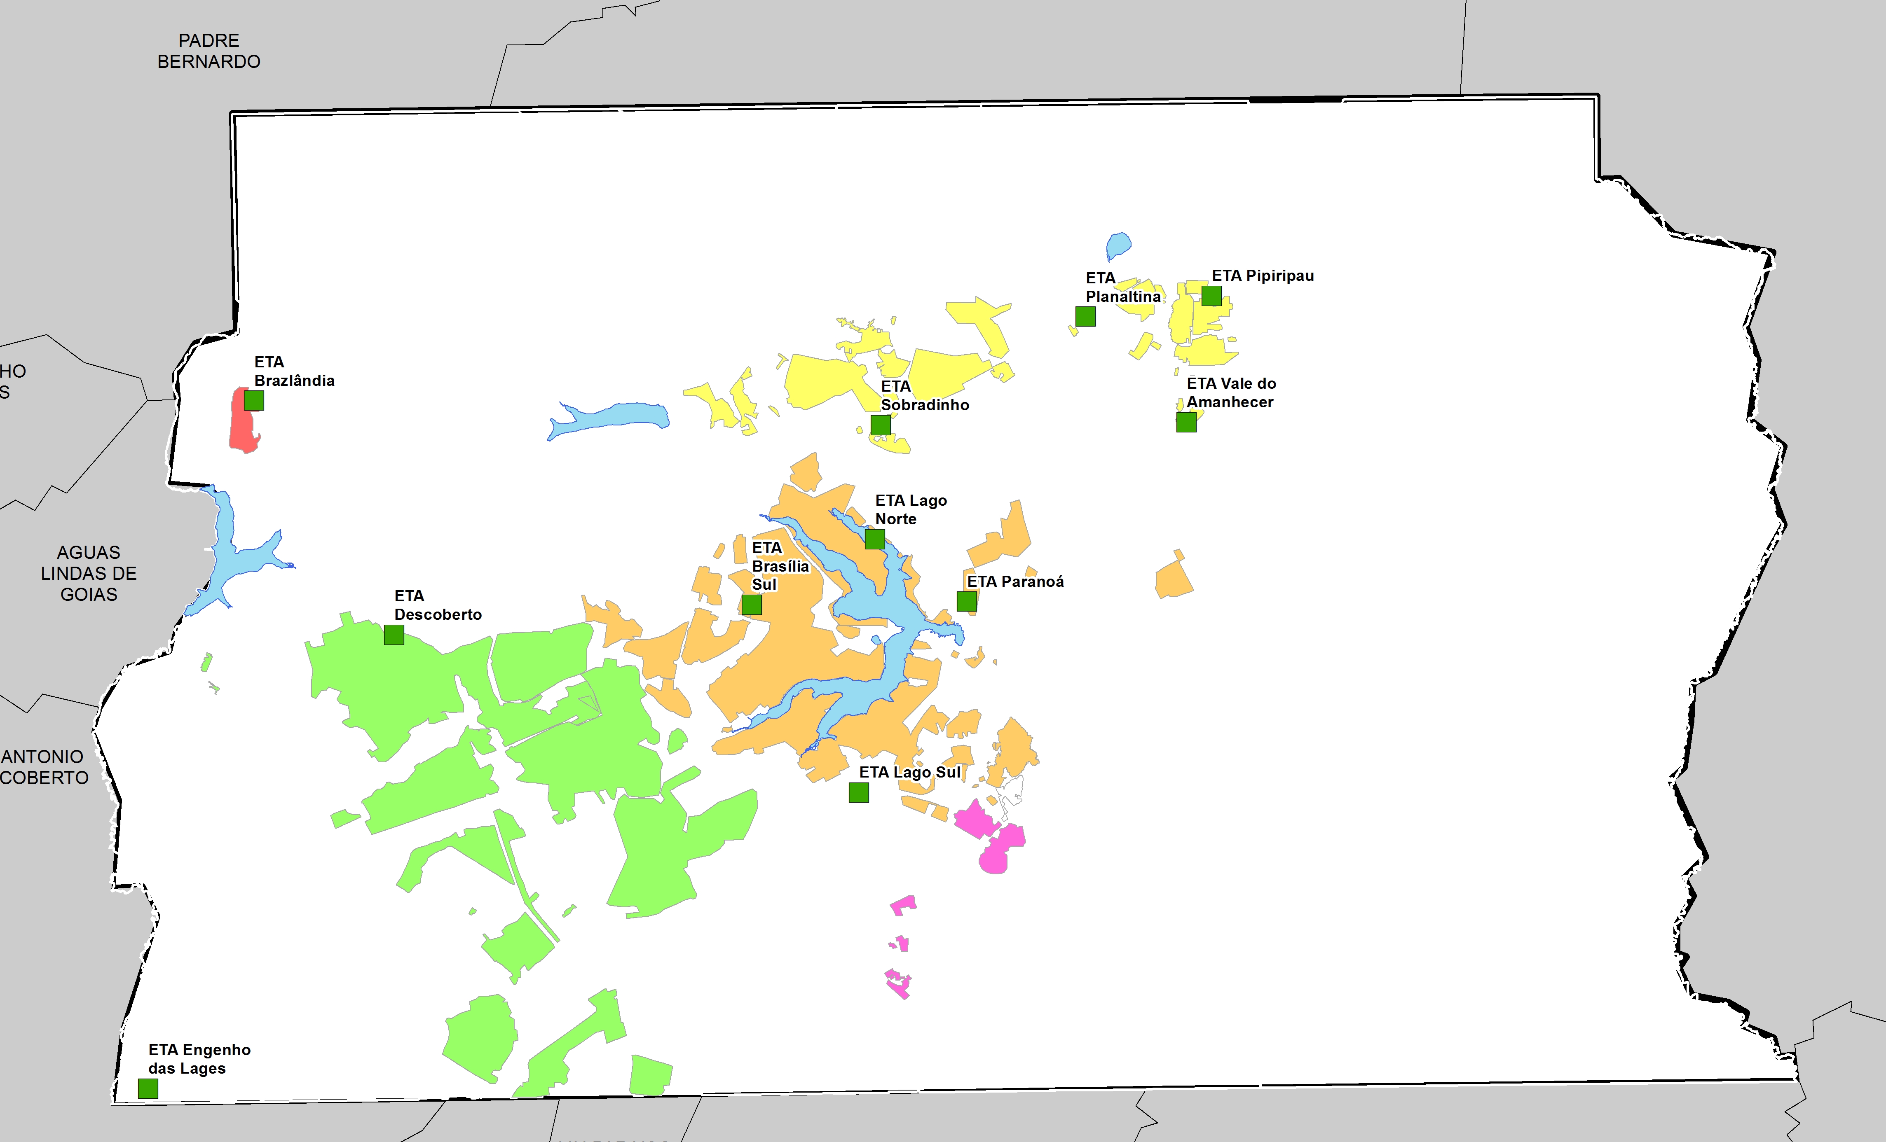
MEDIDAS ESTRUTURANTES PARA AMPLIAR A OFERTA DE ÁGUA
Transferências Sistema Descoberto:
- out/17: 350 L/s
- nov/17: 400 L/s
- dez/17: 550 L/s
Captação Bananal:
- nov/17: 400 L/s
- dez/17: 600 L/s
Obras de Interligação entre os sistemas Descoberto e Torto/Santa Maria
Implantação do Subsistema Gama: 320 L/s – previsto para março de 2018
Sistema Corumbá:
Início de operação previsto para out/2018: 1400 L/s

Slide 11
INFRAESTUTURA TECNOLÓGICA PARA AS FUNÇÕES DA ADASA

Slide 12
SISTEMA DE INFORMAÇÕES SOBRE RECURSOS HÍDRICOS DO DF (SIRH-DF)
Imagens do Monitoramento Aéreo
Bases de Dados Corporativa da Adasa
Mapas - Geoprocessamento
Monitoramento Remoto
Coleta de dados in loco
Aplicativo para anotação de consumo de água
Intercâmbio com outras instituições

Slide 13
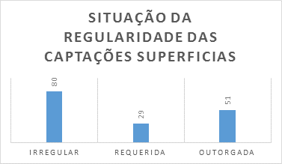
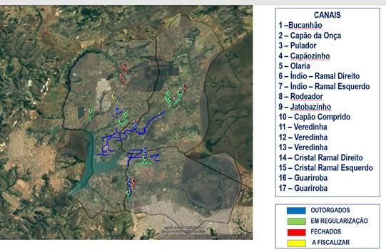
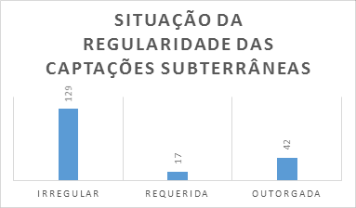
FISCALIZAÇÃO NO DESCOBERTO EM 2017
Já foram vistoriadas 160 captações superficiais e 188 captações subterrâneas, além de 16 canais.

Slide 14
AÇÕES DE 2017 - DESCOBERTO
  Usuários Superficial
    Retirada de captações – 30
    Bombas Lacradas – 12
  Canais (16 no total)
    05 canais fechados
    06 canais tubulados
    03 canais aguardando tubulação
    02 Canais outorgados não tubulados tiveram as vazões diminuídas (Rodeador e Jatobazinho)

Slide 15
AÇÕES DE 2017 – APURADO TOTAL

Slide 16
INFRAESTRUTURA DE MONITORAMENTO
16 estações telemétricas instaladas, que enviam dados a cada 15 minutos para os bancos de dados da ADASA; três dessas estações estão localizadas nos reservatórios de Santa Maria, Descoberto e Paranoá;
60 estações de monitoramento da quantidade das águas, com registro de nível diário (convertidos em vazão por curva-chave) e medição de vazão mensal. Nos tributários do Descoberto a medição de vazão tem sido semanal;
57 estações de monitoramento da qualidade das águas superficiais (rios), com análises de mais de 15 parâmetros trimestralmente;
17 estações de monitoramento da qualidade das águas dos três reservatórios, trimestralmente;
22 pontos de monitoramento da qualidade da água a jusante das ETEs da CAESB;
42 pares (um raso e um profundo) de poços para monitoramento de águas subterrâneas, com leitura de nível estático mensal e qualidade de água semestral;
Uma sala de situação que permite a visualização de dados diversos sobre pluviosidade, vazão dos principais corpos d’água e nível dos três grandes Reservatórios (Lago Paranoá, Descoberto e Santa Maria).

Slide 17
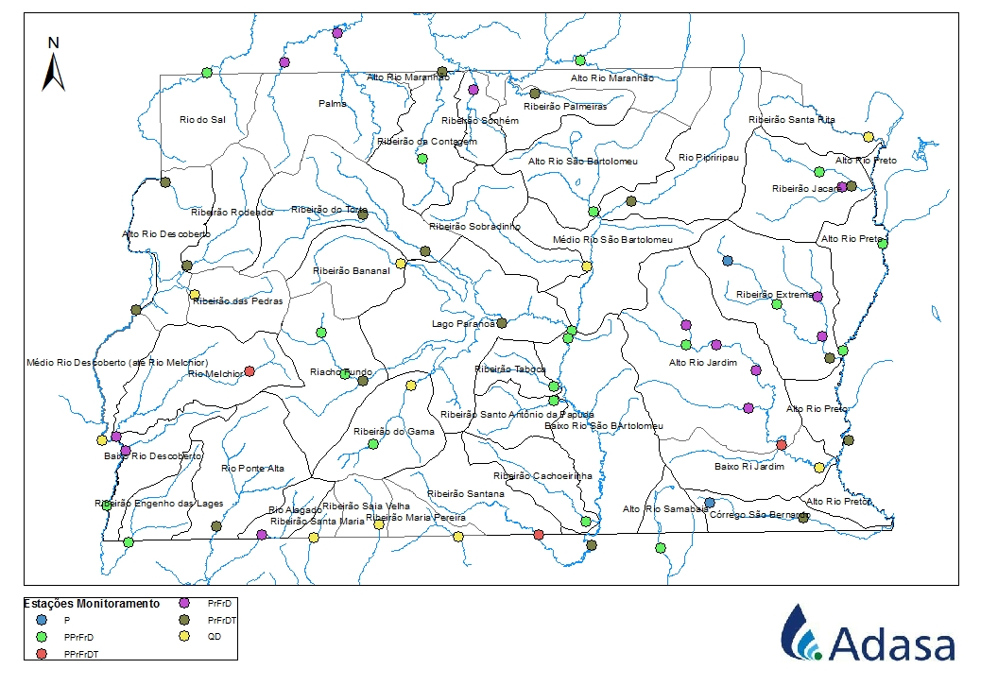
ESTAÇÕES DE MONITORAMENTO NO DF

Slide 18
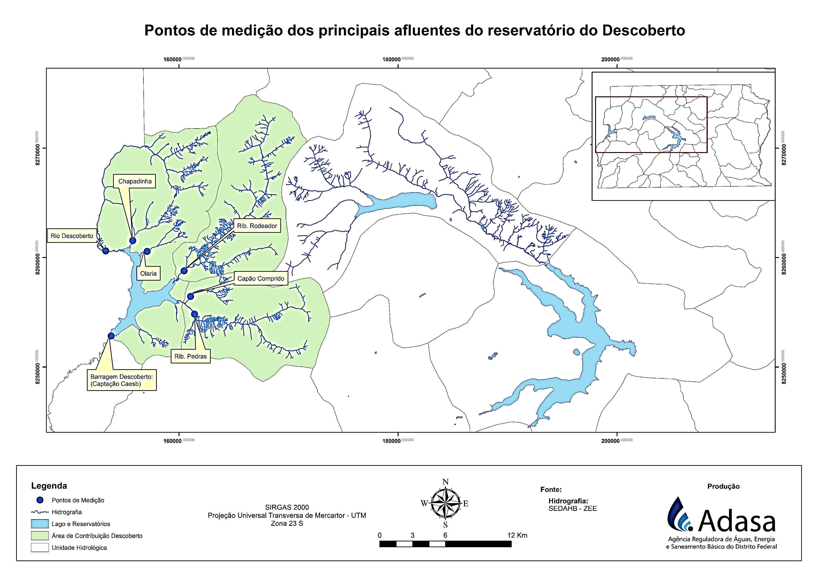

Slide 19
MONITORAMENTO DOS AFLUENTES DO DESCOBERTO

Slide 20
PLUVIOSIDADE DESCOBERTO

Slide 21
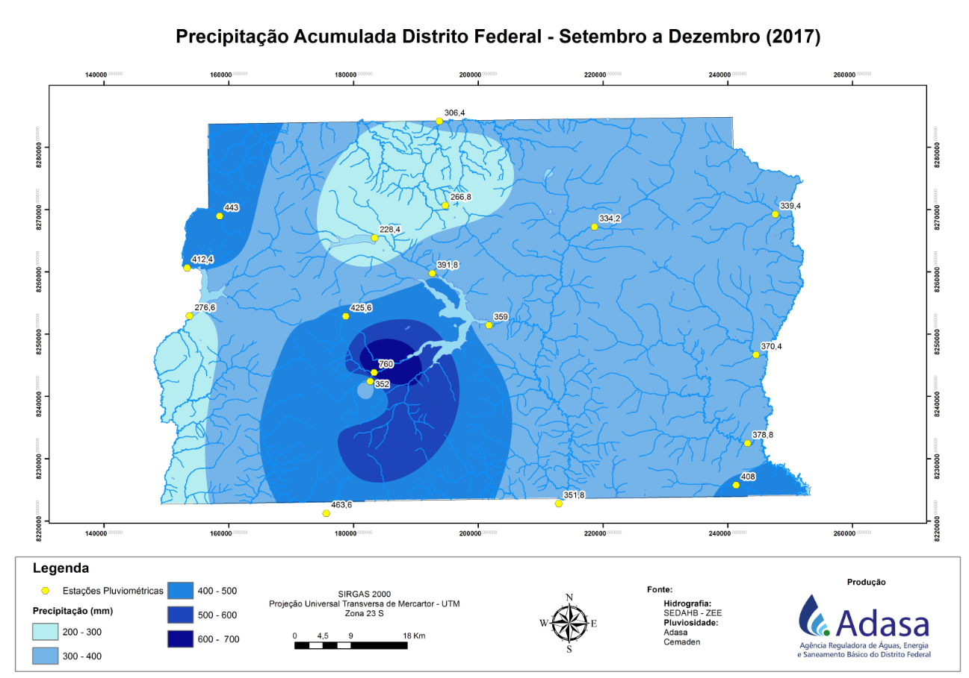

Slide 22
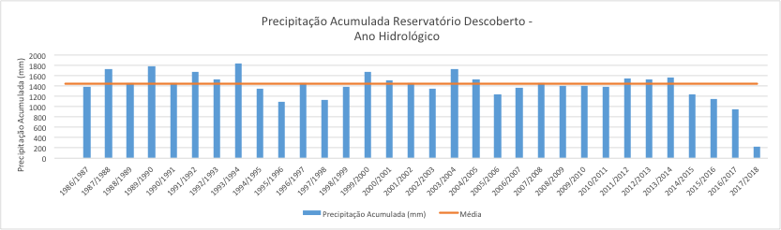
MÉDIAS HISTÓRICAS
*O Ano hidrológico do DF se estende de outubro a setembro

Slide 23
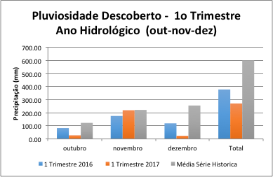
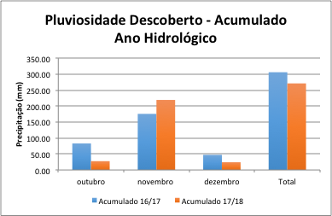
PLUVIOSIDADE NO TRIMESTRE OUT-NOV-DEZ
Pluviosidade (mm)
mês | 2016 | 2017 | média
outubro | 83.06 | 27.60 | 122.73
novembro | 175.72 | 219.40 | 221.88
dezembro | 119.24 | 24.20 | 255.51
total | 323.65 | 271.20 | 600.12

Slide 24
CURVA DE REFERÊNCIA:
METAS A SEREM ATINGIDAS NOS NÍVEIS DO RESERVATÓRIO DO DESCOBERTO ATÉ O FINAL DO PERÍODO CHUVOSO

Slide 25
PARÂMETROS ADOTADOS NA RESOLUÇÃO
A pluviosidade é considerada indiretamente na simulação;
A vazão média mensal máxima de captação da CAESB, no reservatório do Descoberto, fica mantida 3,3 m³/s em dezembro e, a partir de janeiro 3,10 m³/s;
Aos irrigantes dos principais afluentes do reservatório do Descoberto fica mantida a captação de água no horário de 6 às 9h e somente nos dias ímpares.
  São considerados os principais afluentes do reservatório do Descoberto: rio Descoberto, córrego Chapadinha, córrego Olaria, córrego Capão Comprido, ribeirão Rodeador e ribeirão das Pedras.
Fatores de incerteza: grau de saturação do solo,
nível freático dos aquíferos, distribuição e volume de chuvas

Slide 26
CENÁRIOS – RESERVATÓRIO DESCOBERTO – 2017/ 2018
Cenário 4 – Utilização de vazões afluentes do pior ano hidrológico (2016/2017).
As vazões afluentes iguais a do pior ano hidrológico (2016/2017); Captação Caesb de novembro a dezembro igual a 3,3 m³/s e de janeiro a abril igual a 3,1 m³/s.
Cenário 5 – Utilização de 80% vazões afluentes do pior ano hidrológico (2016/2017).
As vazões afluentes iguais a do pior ano hidrológico (2016/2017); Captação Caesb de novembro a dezembro igual a 3,3 m³/s e de janeiro a abril igual a 3,1 m³/s.
Cenário 6 – Utilização de 120% vazões afluentes do pior ano hidrológico (2016/2017).
As vazões afluentes iguais a do pior ano hidrológico (2016/2017); Captação Caesb de novembro a dezembro igual a 3,3 m³/s e de janeiro a abril igual a 3,1 m³/s.

Slide 27
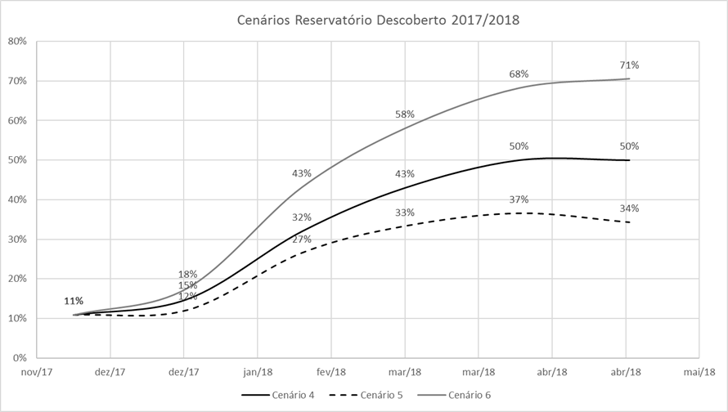
CENÁRIOS – RESERVATÓRIO DESCOBERTO – 2017/ 2018
IMPORTANTE: ALTO GRAU DE INCERTEZA EM TODAS AS SIMULAÇÕES

Slide 28
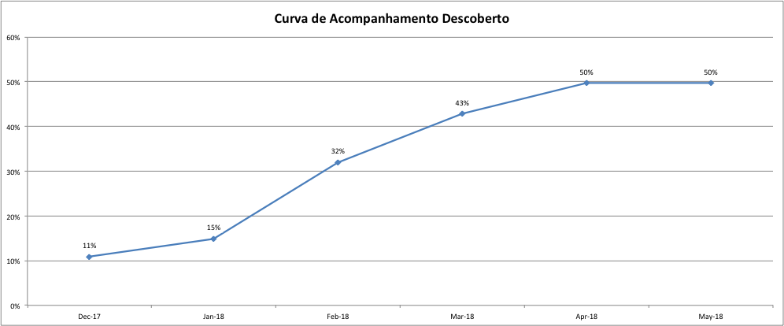
RESERVATÓRIO DO DESCOBERTO
METAS A SEREM ATINGIDAS MENSALMENTE – DEZ.2017/MAI.2018
IMPORTANTE: ALTO GRAU DE INCERTEZA NA SIMULAÇÃO

Slide 29
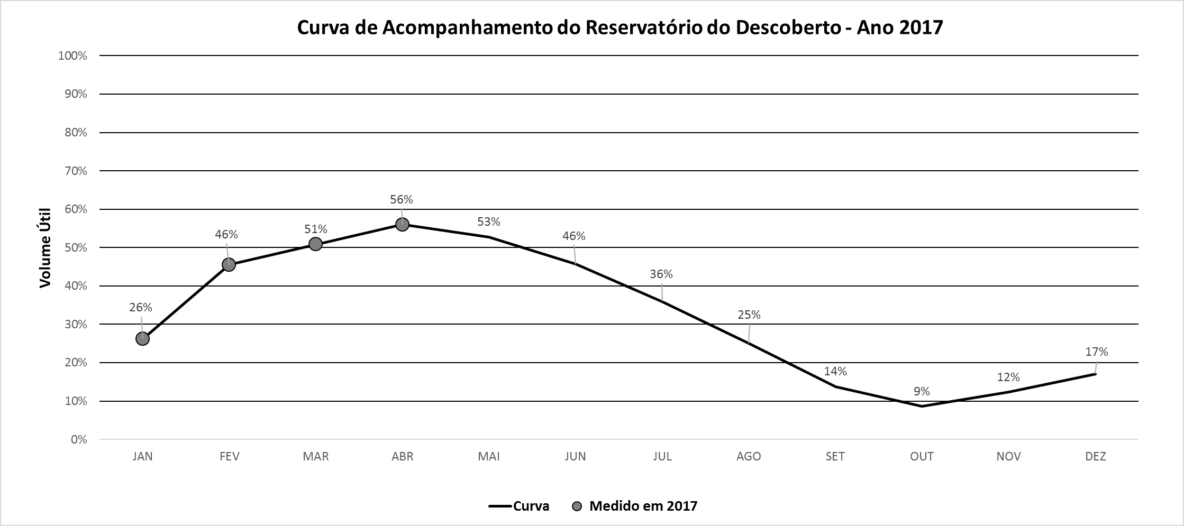
INCERTEZAS NAS CURVAS DE ACOMPANHAMENTO
Maio – Dezembro 2017
Dez. 2017 – Maio 2018

Slide 30
ACOMPANHAMENTO DA CURVA
Previsões climáticas com o INMET;
Nível do reservatório;
Vazão captada pela CAESB;
Somatório das vazões médias afluentes do Reservatório
Reuniões semanais: ADASA, CAESB e SEAGRI

Slide 31
CONSIDERAÇÕES SOBRE A NOVA CURVA DE ACOMPANHAMENTO
A Curva de Acompanhamento descreve o comportamento esperado do Reservatório do Descoberto, considerando-se algumas condições específicas. Caso essas condições sejam mantidas, será possível evitar o 2º dia de racionamento.
Entretanto, para que isso aconteça, é preciso um forte envolvimento da sociedade, para que se evite, por todos os meios, desperdiçar água, e que se use esse precioso líquido de forma racional.
Ainda persiste grande incerteza em torno do comportamento do Reservatório, particularmente no que se refere a alterações devidas a vazões afluentes e à pluviosidade.
Caso o comportamento do Reservatório não siga a trajetória proposta para, serão tomadas medidas rigorosas.
A situação é MUITO GRAVE.
Participar desse esforço para manter as metas da Curva é uma demonstração de cidadania!

Slide 32
Obrigado!

